Slide 1
Проектиране и интегриране на софтуерни системи
Представяне на проект: “Хотел Борѝка”

Slide 2
Изготвили
Емил Гоцев, 61455
Виктория Куцарова, 61457
Елена Орешарова, 61470
Валентин Змийчаров, 61481
4-ти курс Софтуерно инженерство
зимен семестър 2014/2015

Slide 3
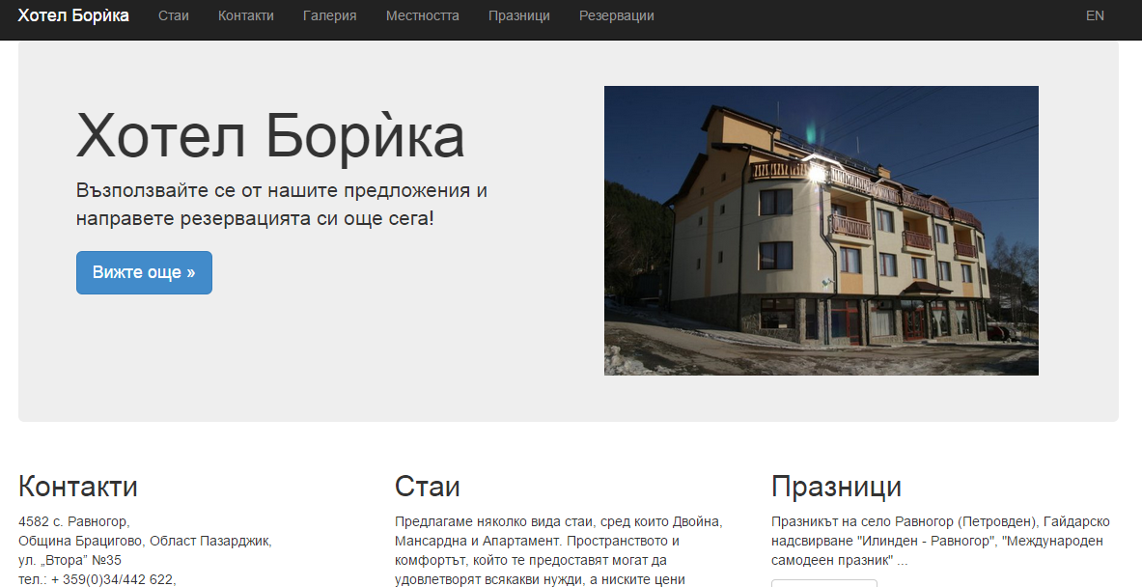
Какво направихме? (1)

Slide 4
Какво направихме? (2)
Уеб страница на хотел:
Стаи (Цени, галерия)
Информация за местността и традициите
Галерия

Slide 5
Какво направихме? (3)
Контакти
Празници
Резервации

Slide 6
Какво направихме? (4)
Административен панел:
Преглед на направените заявки за резервации
Търсене по местоположение и брой звезди на конкурентни хотели
Актуализация на цените на стаите

Slide 7
Какво направихме? (5)
Нефункционални изисквания:
Наличност (24/7, 3 дни при актуализация)
Производителност (до 200 потребители едновременно, до 7 секунди отговор)
Модулност
Сигурност (достъп до административен панел)

Slide 8
Как го направихме? (1)
Основна част:
.NET MVC 5
база SQL Server 2012 + ADO.NET
UI библиотеки: jQuery, bootstrap, lightbox
Google services: analytics, maps
Локализация

Slide 9
Как го направихме? (2)
Услуга за справки:
Java REST (Jersey), база h2
интерфейс:
приема 3 query параметъра брой звезди, местоположение и подредба
връща: [{name, location, stars, price}]

Slide 10
Как го направихме? (3)
Модул за резервации:
Ruby on rails
база SQLite + Active Record
Синхронизация на наличните стаи с основния модул (...update?external_id=&name_bg=&name_en=&price=)
Локализация (?location=en)

Slide 11
Демонстрация

Slide 12
Въпроси ...

Slide 13

Благодарим за вниманието!

